Slide 1
Prova Finale TEM
Linee Guida
A cura di: Segreteria Didattica dSEA
febbraio 2016

Slide 2
Obiettivo di questo incontro
Illustrare la nuova procedura per avviare prova finale TEM.
PERCHE’?
Per poter conseguire la laurea…
La procedura:
  …disciplinata dal Regolamento Prova Finale pubblicato sul Sito di Dipartimento
    http://www.economia.unipd.it/corsi/corsi-di-laurea-0/economia-e-management-tem-ord-2011
    …illustrata in ogni aspetto dal documento “La Prova Finale TEM - Linee Guida” e descritta operativamente dal prospetto “Vademecum Prova Finale TEM” (in fase di aggiornamento)
  https://www.economia.unipd.it/laurearsi-economia-e-management-tem
  …informatizzata e accessibile da apposita sezione del Sito:
  www.economia.unipd.it/applicazioni-on-line
Di un elaborato di approfondimento (Prova finale)
Sotto la guida di un Relatore
Redazione
Discussione
Di fronte ad una Commissione

Slide 3
Procedura
COSA?
Questo IL TIMING essenziale della procedura:
  1. Sono in possesso dei requisiti → voglio accedere alla procedura?
  2. Avvio la procedura: do un ordine di preferenza alle Aree disciplinari
  3. Contatto il docente e concordiamo il tema
  4. Elaboro la mia Prova finale in comunicazione periodica con il Relatore
  5. Verifiche finali e upload dell’elaborato
  6. Discussione e valutazione dell’elaborato → sessione di laurea

Slide 4
Procedura
QUANDO & COME?
  1. Sono in possesso dei requisiti → voglio accedere alla procedura?
Requisito per avviare la procedura: conseguiti 140 cfu
  Vi concorrono:
    crediti relativi a attività formative regolarmente registrate
    crediti conseguiti anche se non ancora registrati
Tassativo: pena l’azzeramento d’ufficio della procedura
In che condizioni può avere senso avviare la procedura?
(vincoli temporali, ostacoli prevedibili come stage o esami da sostenere…)
  → Considerazioni soggettive

Slide 5
Procedura
QUANDO & COME?
  2. Avvio la procedura: do un ordine di preferenza alle Aree disciplinari
Indicare il proprio ordine di preferenza rispetto alle sei Aree disciplinari cui sono ricondotti tutti gli insegnamenti erogati:
Metodi quantitativi per l’Economia e il Management
Economia Politica
Politica Economica ed Economia Pubblica
Management
Amministrazione e Controllo
Diritto
Algoritmo che tiene conto di diversi parametri → assegnazione del Relatore

Slide 6
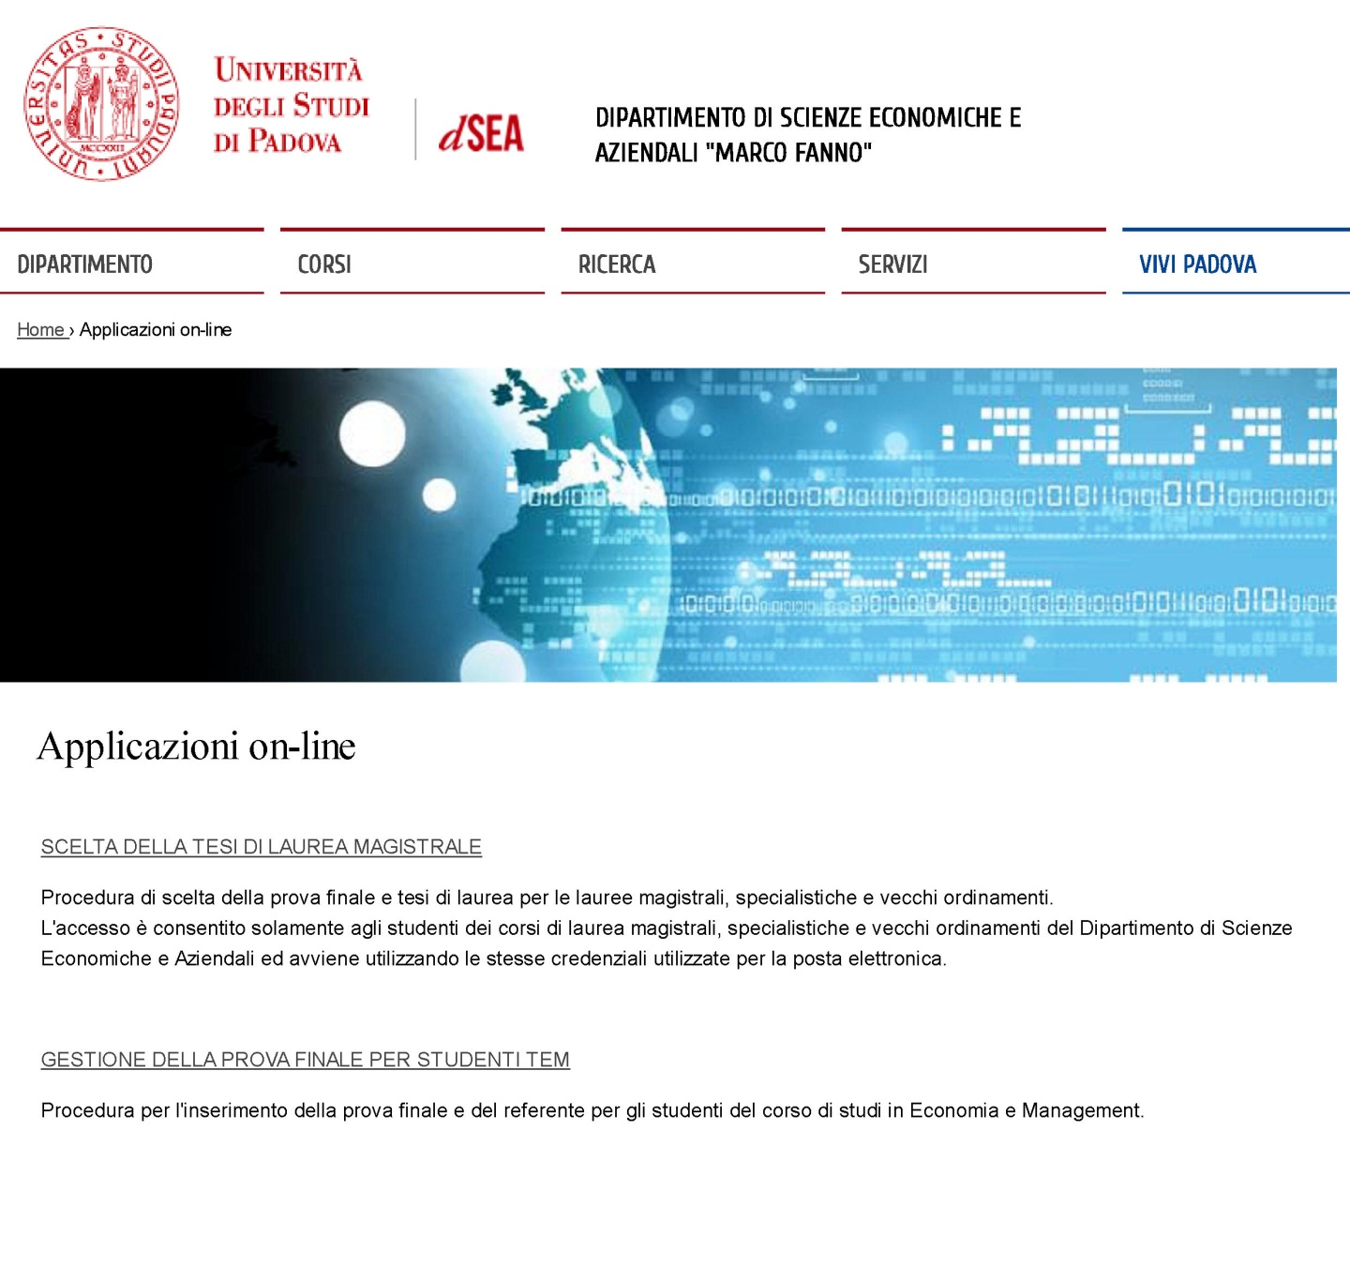
Screenshots (0)
  www.economia.unipd.it/applicazioni-on-line

Slide 7
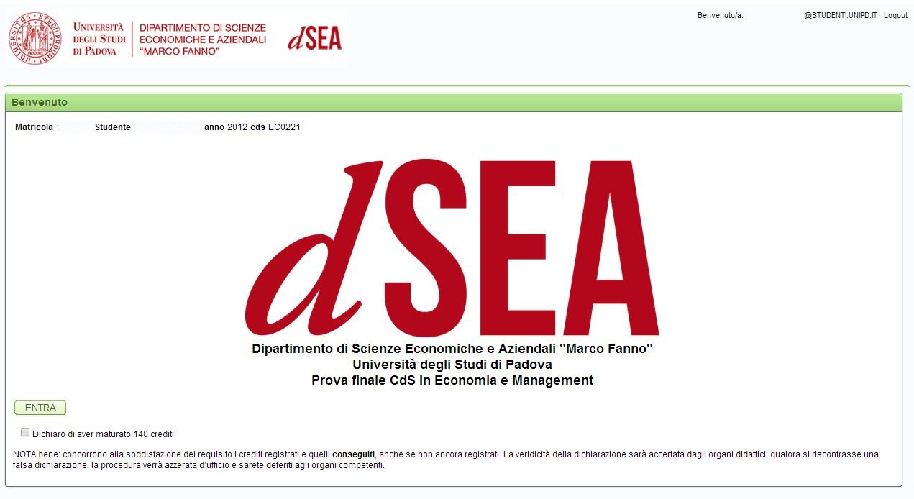
Screenshots (1)

Slide 8
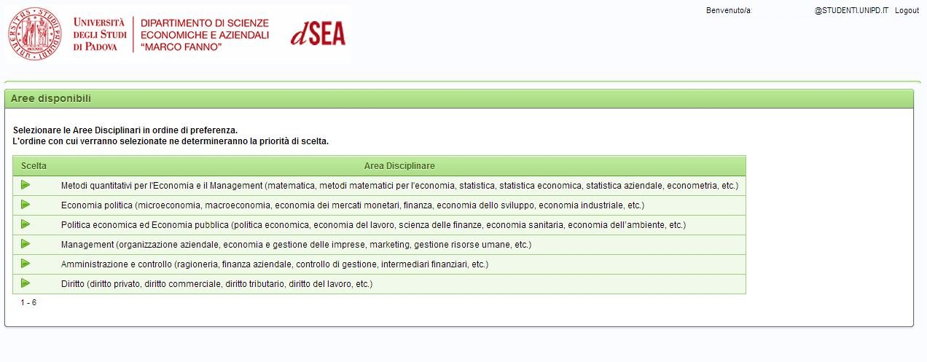
Screenshots (2)

Slide 9
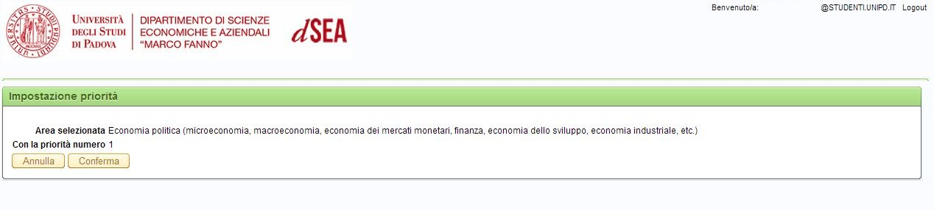
Screenshots (3)

Slide 10
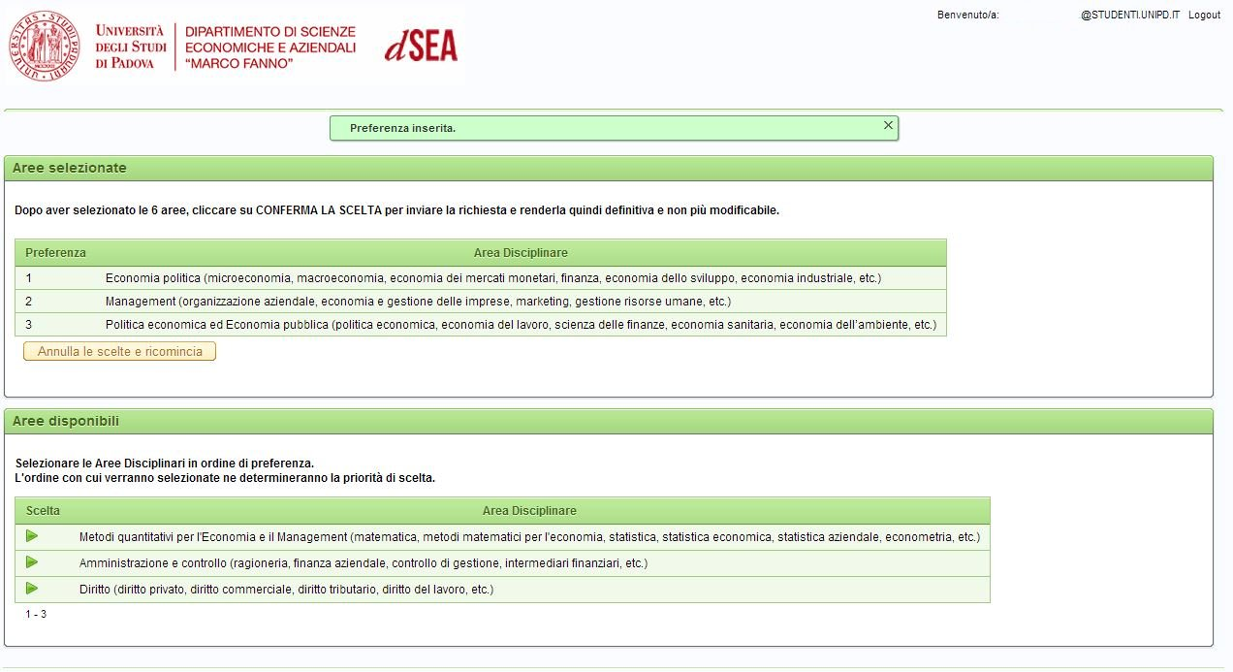
Screenshots (4)

Slide 11
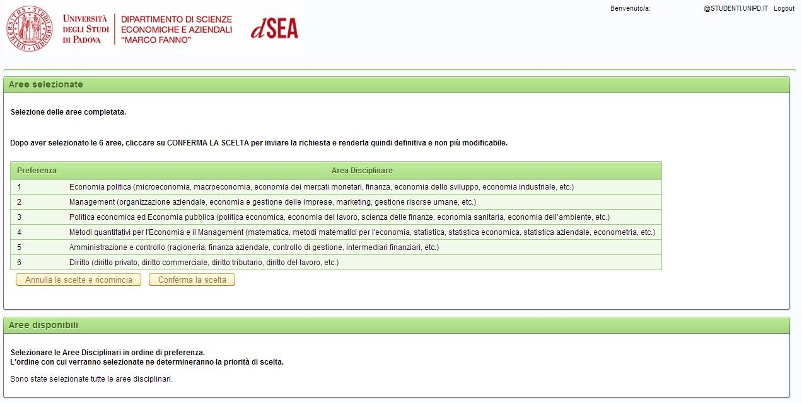
Screenshots (5)

Slide 12
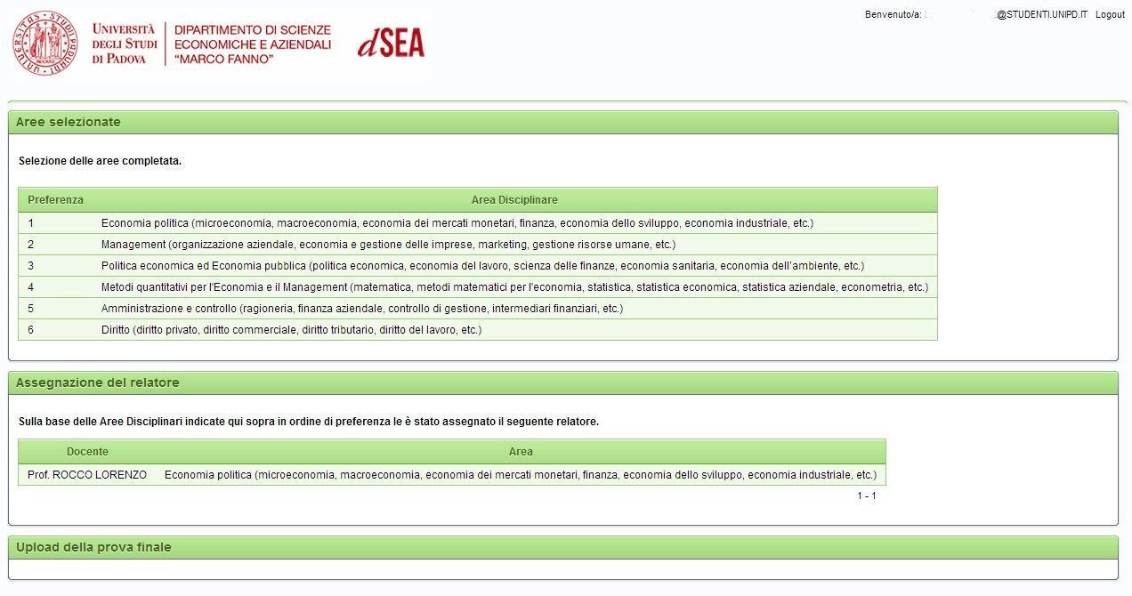
Screenshots (6)

Slide 13
Procedura
QUANDO & COME?
  3. Contatto il docente e concordiamo il tema
Entro 30 giorni dall’assegnazione → contattare il relatore per concordare il tema della prova finale.
Nota: Prova Finale svincolata dall’esperienza di stage! Due processi indipendenti sia nel procedimento che nei contenuti. A seconda dei casi:
  Tempi sovrapposti
  Tempi parzialmente sovrapposti
  Tempi del tutto separati
Questo significa che non posso trarre ispirazione dallo stage per la Prova Finale? NO: nulla vieta che studente e relatore identifichino come argomento oggetto dell’elaborato un tema legato/ispirato all’attività di stage.

Slide 14
Procedura
QUANDO & COME?
  4. Elaboro la mia Prova finale in comunicazione periodica con il Relatore
Ricerca delle fonti
Analisi di teorie e/o dati
Stesura dell’elaborato
Contestualizzazione
Al relatore vanno chiesti periodicamente dei feedback:
approvazione dell’elaborato da parte sua è necessaria per poter discutere
opera una proposta di voto
qualità dell’elaborato!
figura di garanzia
Inoltre
Lunghezza (max 15.000 parole) dichiarata in nota
Bibliografia! Stesa secondo le indicazioni contenute nella guida scaricabile da
www.economia.unipd.it/laurearsi-economia-e-management-tem
Valore della prova: 4 cfu

Slide 15
Procedura
QUANDO & COME?
  5. Verifiche finali e upload dell’elaborato
Entro 6 mesi dall’avvio:
studente → ultimazione e upload
Entro una settimana dal caricamento:
relatore → approvazione e proposta voto
Attenzione! Il limite di 6 mesi è tassativo. In caso di mancato caricamento della prova, l’intera procedura sarà azzerata automaticamente. Ma dopo l’upload:
Possibile terminare le attività formative
Possibile non accedere alla prima sessione disponibile

Slide 16
Procedura
QUANDO & COME?
  6. Discussione e valutazione dell’elaborato → sessione di laurea
Dopo aver
terminato tutti gli esami e lo stage,
espletato le procedure ai fini della domanda di laurea:
…lo studente discute l’elaborato davanti alla Commissione prova finale, che lo valuta
→ criteri di valutazione:
qualità dell’elaborato presentato
capacità del candidato di esporre gli argomenti trattati in maniera chiara
capacità di attingere alle conoscenze e competenze acquisite durante l’intero percorso formativo universitario.

Slide 17
Voto di laurea
QUANTO?
  6. Discussione e valutazione dell’elaborato → sessione di laurea
Il voto finale di laurea è espresso in /110 ed è dato dalla somma di:
Media ponderata dei voti degli esami, rapportata in centodecimi: MP/30*110
Eventuali 0,4 punti per ogni lode, fino a max. 2 punti
Premio “carriera” fino a 8 punti, che dipende dalla “puntualità” nell’arrivare alla laurea e dalla media conseguita → N.B. ai fini del voto, le sessioni di luglio e di ottobre sono del tutto equivalenti!
Voto attribuito dalla Commissione alla prova finale: da 1 a 5 punti.
Per approfondire: documento “Linee Guida”
https://www.economia.unipd.it/laurearsi-economia-e-management-tem

